Slide 1
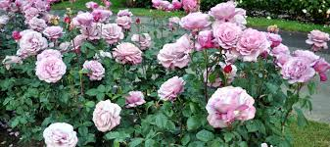
সবাইকে ফুলেল শুভেচ্ছা

Slide 2
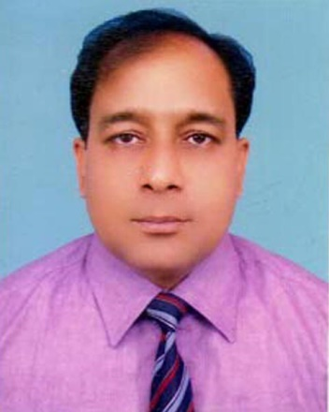
শিক্ষক পরিচিতি
মোঃ আবদুল জলিল
সহকারী শিক্ষক
কুমিল্লা হাউজিং এস্টেট স্কুল এন্ড কলেজ
মোবাইল নং- 01712346075
E-mail:-ajbliton@outlook.com

Slide 3
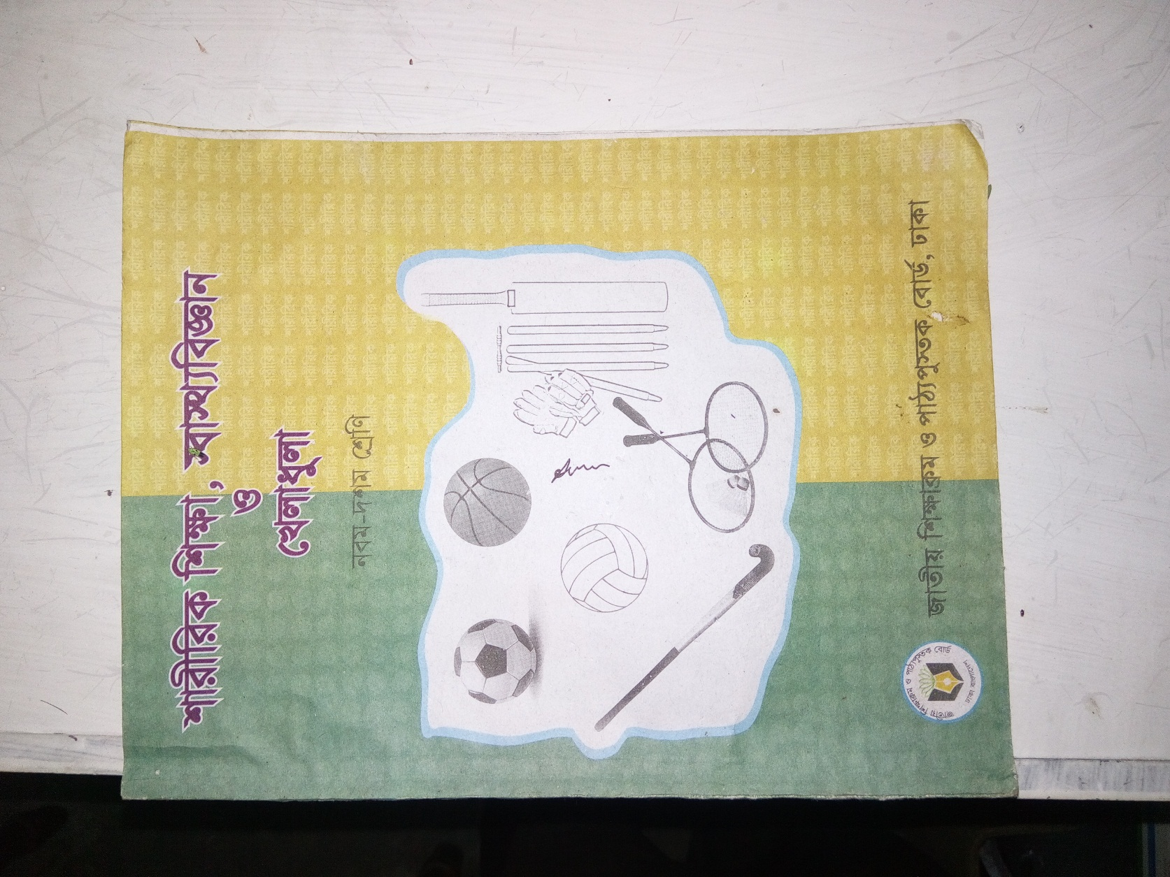
পাঠ পরিচিতি
শ্রেণী:- নবম
বিষয় :- শারীরিক শিক্ষা
সময়:- ৫০ মিঃ
শিক্ষাথী সংখ্যা:- 57 জন
শাখা:- পদ্মা

Slide 4
পাঠ পরিকল্পনা
ক্রমিক নং | ধাপ | কার্থক্রম | সময় | উপকরন
1| | প্রস্তূতি | কুশল বিনিময় শ্রেণিবিন্যাস, আকর্ষণ দৃশ্য,পাঠ ঘোষণা। | ৫মি | D.C
 | শিখন ফল-১ | সংক্ষিপ্ত আলোচনা । | ১০মি | D.C+বই
০২। | শিখন ফল-২ | জোড়ায় কাজ | ০৮মি | D.C
 | শিখন ফল-৩ | দলীয় কাজ | ১২মি | D.C
03। | মূল্যায়ন | সৃজনশীল প্রশ্ন | ১২মি | D C
০৪। | বাড়ির কাজ | সৃজনশীল প্রশ্ন | ০২মি | D C
০৫। | সমাপ্তি | ধন্যবাদ | ০১। | D.C

Slide 5
এসো আমরা ২টি ছবি দেখি

Slide 6
আজকের পাঠ
ফুটবল

Slide 7
এখন আমরা একটা ভিডিও দেখব

Slide 8
শিখন ফল
এই পাঠ শেষে শিক্ষার্থীরা---
১। ১ জন ফুটবল খেলোয়াড়ে বাধ্যতামূলক সরঞ্জাম সম্পর্কে ধারনা লাভ
করবে
২। ফুটবল খেলার আইন –কানূন বর্ণনা করতে পারবে
৩। ফুটবল খেলার কৌশল সম্পর্কে ধারনা লাভ করবে

Slide 9
চিএ-ক ফুটবল মাঠ খ-খেলোয়াড়ের এর ভিবিন্ন উপকরণ
১২০গজ সাইড লাইন
৮০গজ
সেন্টার লাইন
পেনাল্টি এরিয়া ২০গজ
গোল এরিয়া ৪৪ গজ

Slide 10
জোড়ায় কাজঃ
ছবি (খ) দেখে একজন খেলোয়াড়ে অত্যাবশকীয় সরঞ্জাম গুলো কি কি লিখ।

Slide 11
দলীয় কাজঃ
ছবি (ক) দেখে মাঠের বিভিন্ন অংশের নাম লিখ ?

Slide 12
মূল্যায়ন
রহিম তার দল নিয়ে ফুটবল খেলায় অংশ গ্রহণ করে এবং প্রথম ভাগ গোলশূন্য শেষহয়।খেলার৪০ মি: এক জনখেলোয়াড় পরিবতন এবং ৪৫ মি: তার দল ১টি থ্রো –ইন পায়।৫০মি: বিপক্ষ দলের একজন খেলোয়াড়কে ফাউল করায় রহিমের দলের একজন খেলোয়াড় লাল কার্ড পেয়ে ১০ জনের দলে পরিনত হয় এবং ৬০মি: ১টি গোল খেয়ে ০-১ গোলে পরাজিত হয় ।
1।ফুটবল কত মিনিটের খেলা ?
২।আর্ন্তরজাতীক ফুটবল মাঠের দৈর্ঘ্য-প্রস্তের পরিমাপ লিখ ?
৩।থ্রো –ইন করার নিয়মগুলো লিখ ?
৪।ডাইরেক্ট ফ্রি কিকের ১০টি কারন লিখ ?

Slide 13
বাড়ীরকাজ
১। একটি আন্তর্জাতীক মাপের
ফুটবল মাঠ অঙ্কন কর?

Slide 14
সবাইকে ধন্যবাদ

